Slide 2
Ondernemers zijde

Slide 3
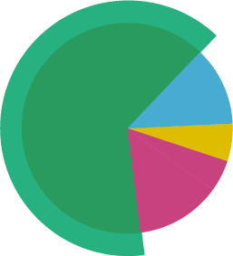
Optimale samenwerking tussen accountant en ondernemer.
Een gedeeld platform met een ondernemers zijde en een accountants zijde.
Voor ondernemers
Ten alle tijde toegang tot beschikbare informatie van zijn boekhouding
Minimaliseren van administratieve taken
Real time inzichten
Continue en begrijpbare follow-up van de financiële situatie
Klantenplatform in de cloud met de mogelijkheid tot koppeling
…
Voor accountants
Sneller en proactief de juiste adviezen formuleren
Betere samenwerking met je ondernemer
Vermindering repetitieve taken
Verlaging van de btw -en afsluitpieken
…

Slide 4
Status ‘Opstart’ VS ‘Actief’
Welke impact heeft de status ‘Opstart’ in een domein?
Elk nieuw domein wordt aangemaakt met de status ‘Opstart’
Ondernemer heeft volledig toegang tot zijn/haar domein
De ondernemer krijgt in het domein een banner te zien waarbij we vermelden dat de cijfers nog niet bijgewerkt zijn
Tip! Staat je domein op punt? Wijzig dan de status naar ‘Actief’.

Slide 5
Toegang geven aan je ondernemer
De accountant geeft zelf toegang aan de ondernemer tot Yuki.
Hoe kan je dit doen?
Via ‘+ Gebruiker’ bij ‘Mijn domein’
Ondernemer ontvangt een login mail van Yuki
Pop-up verschijnt in Yuki om de Trial te starten
Tip! Maak je ondernemer aan met de rol ‘Directie’. Zo krijgt hij/zij de juiste rechten toegewezen.

Slide 6
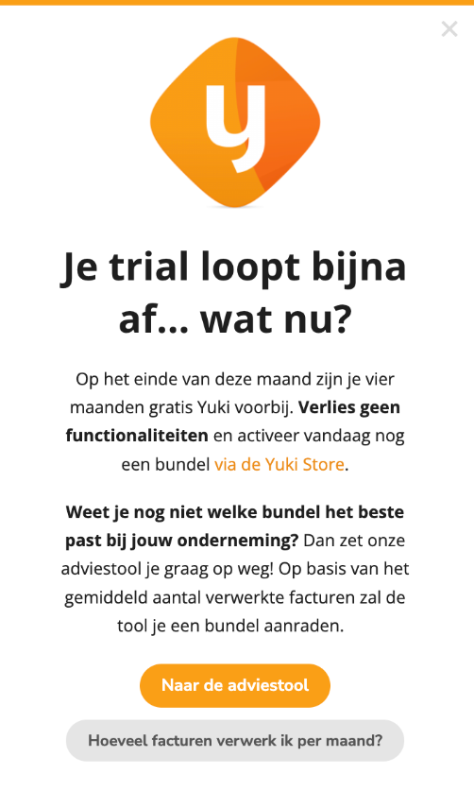

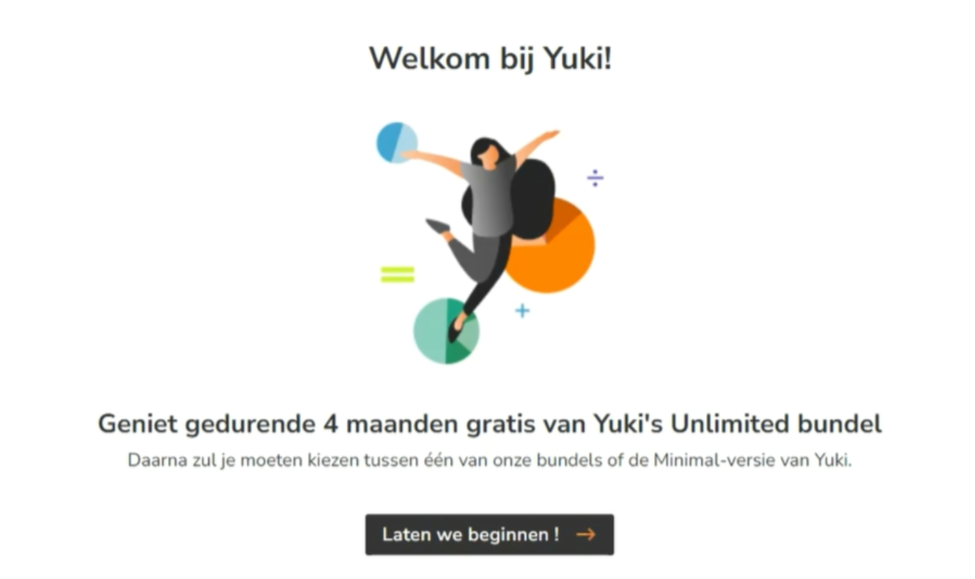
Start Trial
4 maanden gratis Trial
Einde Trial
Yuki Bundel
Minimal
Trial start wanneer de ondernemer op ‘Laten we beginnen!’ klikt (zie pop-up)
100 % genot van alle functionaliteiten van de bundel Small
Ongelimiteerd aantal facturen

Slide 7

Minimal
Yuki Bundel
Gratis basisversie voor iedere ondernemer
Betalende bundel op basis van de grootte van je onderneming
(aantal aan -en verkoopfacturen per maand)
Small - Medium - Large - Unlimited
Yuki Postbus + de Yuki Assistant app
Het digitaal archief + de zoekbalk
Communicatie met je accountant
Aandachtpunten
Inzicht in je cijfers (financiële monitor)
Facturatie & offertes
Kanten -en leveranciersbeheer
Facturen betalen via Yuki
Herinneringen
Projecten (vanaf Medium)
Analytisch boekhouden (vanaf Large)
…

Slide 8
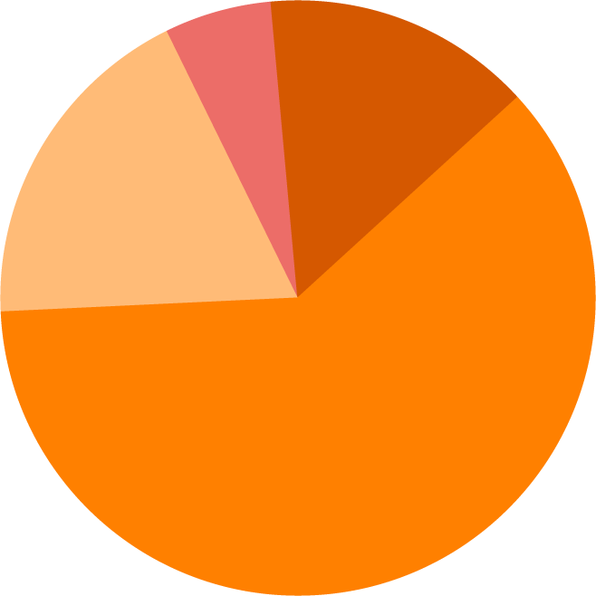



Minimal
Yuki Postbus Verschillende manieren om digitaal documenten aan te leveren + de Yuki Assistant app | Archief Het digitaal archief, een algemene opslagplaats voor al je gegevens + de handige zoekbalk.
Communicatie Via het platform communicatie tussen de accountant en de ondernemer. Stel een vraag over bepaalde facturen of banktransacties. | Aandachtspunten Zoals aangeven welke facturen tekort zijn in de boekhouding, vraagposten, openstaande vragen …
→ één gebruiker
→ gratis

Slide 9
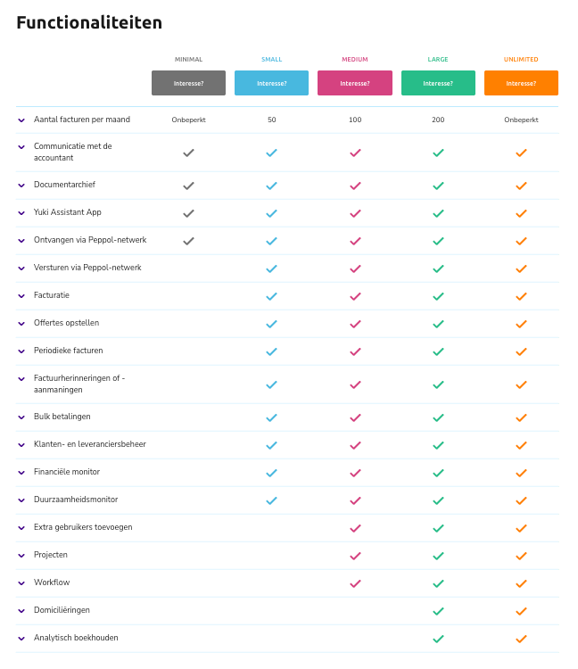
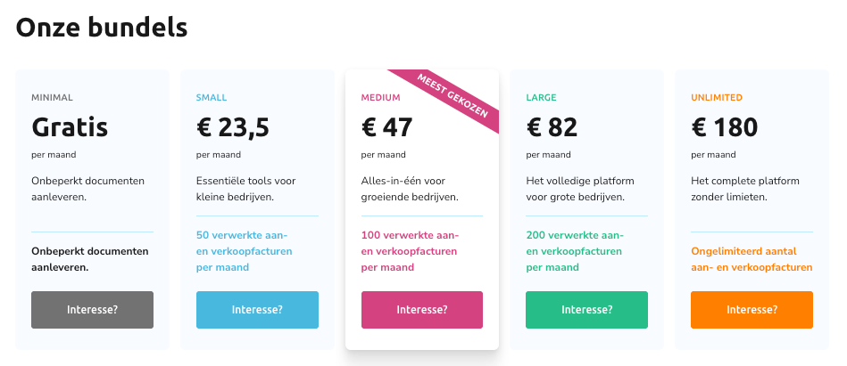

Slide 10





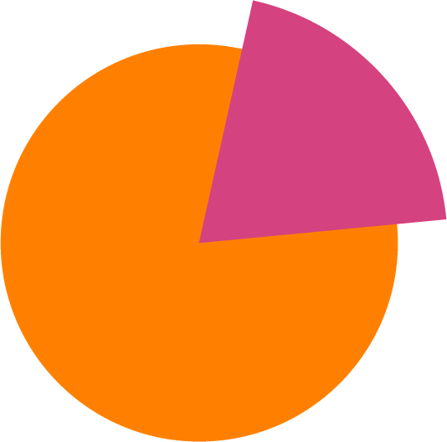
Functionaliteiten in alle Yuki bundels
Financiële monitor De belangrijkste cijfers van je onderneming, grafisch in beeld, vergelijking in maanden en jaren, doorklikken tot op de factuur … | Facturatie & Offertes Het aanmaken en versturen van facturen of offertes, verkoopartikelen, prijslijsten, diverse lay-outs, contracten (periodieke facturen) … | Klanten -en leveranciersbeheer Onze CRM functionaliteit, een uitgebreid adresboek, informatie die samenhangt met je boekhouding, openstaande klanten -en leveranciers …
Betalingen via Mollie Je domein koppelen met de webshop, een Mollie betaallink toevoegen aan je verkoopfacturen, de bankafschriften en facturen onmiddellijk importeren … | Betaallijst Geautomatiseerde betalingen, betalen via een SEPA bestand om zo meerdere keren in één keer te betalen, betaallijst beveiliging … | Herinneringen Handmatige en/of automatische herinneringen versturen, bepaalde relaties blokkeren, verschillende aanmaningsniveaus

Slide 11
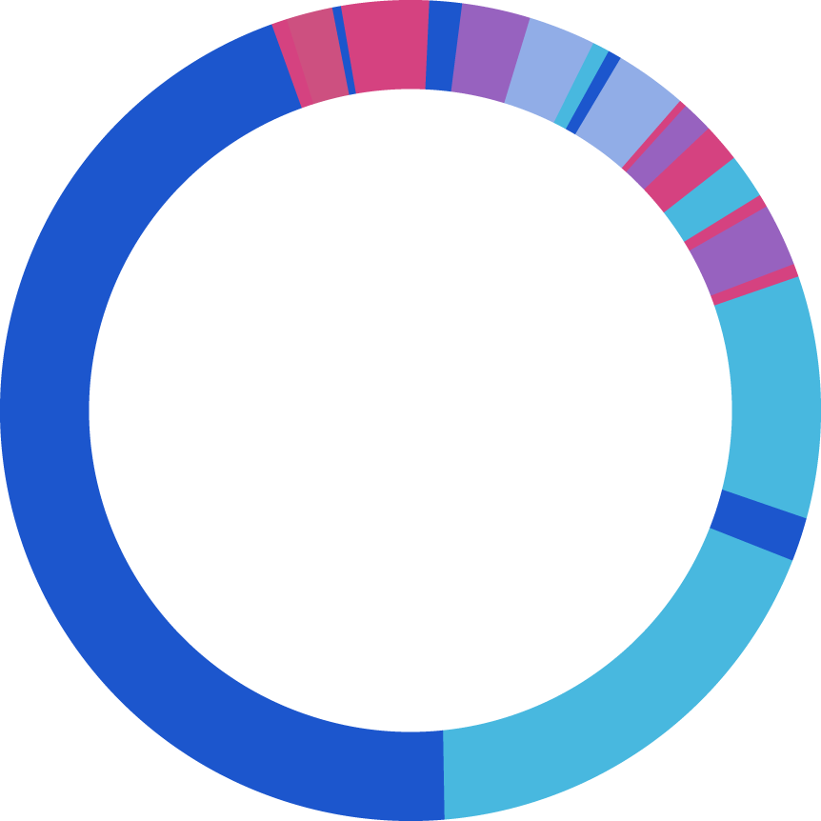


Vanaf de bundel Medium
Projecten Mogelijkheid om financiële rapportage per project bijhouden, documenten toewijzen aan bepaalde projecten | Goedkeuringsflow Je kan ervoor zorgen dat facturen automatisch doorgestuurd worden naar jou of je werknemers ter goedkeuring en betaling | Extra gebruiker Je kan enkel vanaf een bundel Medium een extra gebruiker toevoegen. (per extra gebruiker + € 7,50 per maand) Bekijk hier de verschillende gebruikersrollen.

Slide 12

Vanaf de bundel Large
Domiciliëringen Je verkoopfacturen eenvoudig domiciliëren, Yuki maakt SEPA bestand aan dat je bij de bank kan inleveren | Analytisch boekhouden Extracomptabel een analytische schema volgen die kosten (en opbrengsten) toewijst aan bepaalde kostenplaatsen en kostendragers

Slide 13
Extra document packs
Intensief gebruik (extra document packs)
de bundel Small: per 5 extra facturen + €10,20
de bundel Medium: per 15 extra facturen + €10,20
de bundel Large: per 50 extra facturen + €10,20
Inhaalbeweging (gratis document packs) Tijdens de eerste 4 maanden van het opstarten van een domein, ongeacht of deze al dan niet een Yuki Bundel actief heeft staan, houden wij geen rekening met het aantal facturen. Dit geeft jullie de mogelijkheid om tijdens deze periode een inhaalbeweging te maken van de boekhouding.
Bv. Domein opgestart 24/06/2024, dan geen rekening met facturen t.e.m. 30/09/2024 Bv. Domein opgestart 02/07/2024, dan geen rekening met facturen t.e.m. 31/10/2024 (telkens rekenen tot einde maand)

Slide 14
Koppelingen
Koppel Yuki met al je essentiële systemen die je ondernemer ondersteunen bij hun dagelijkse werkzaamheden zoals webshops, voorraadbeheer, kassasystemen …
Alle koppelingen kan je hier terugvinden op onze website
Staat je pakket waarmee je wilt koppelen er nog niet tussen? Geen nood, dan raden we je aan om even bij het ander pakket te vragen of zij een koppeling met Yuki willen opzetten. Wij hebben een volledig open API omgeving.
Wij bieden ondersteuning bij koppelingen via koppelingen@yuki.be
Hoe kan ik een koppeling leggen?
→ Bij activatie van een Yuki Bundel heb je de mogelijkheid om een koppeling te leggen
→ Indien de ondernemer geen bundel wenst te activeren, kan je als accountant toch een koppeling leggen via Accountants features: Yuki Sales Webservices (+ €10 per maand). Je kan hier bekijken hoe je dit kan doen.

Slide 15
Functionaliteit ‘Zelfboeken’
Met de functionaliteit ‘Zelfboeken’ kan een ondernemer zelf de aan -en verkoopfacturen en bijhorende banktransacties verwerken in een administratie.
Het activeren hiervan gebeurt in twee stappen:
Activatie door de accountant
De functionaliteit ‘Zelfboeken’ activeren via domeininstellingen (enkel portaalbeheerder)
Mogelijkheid om de workflow uit te sluiten van de Backoffice Monitor
Activatie door de ondernemer
Enkel mogelijk via een Yuki Bundel
De rol ‘Backoffice’ toewijzen aan een gebruiker
Eerste zelfboeker zit inbegrepen in de Yuki Bundel
Iedere extra zelfboeker bedraagt + €25 per maand

Slide 16
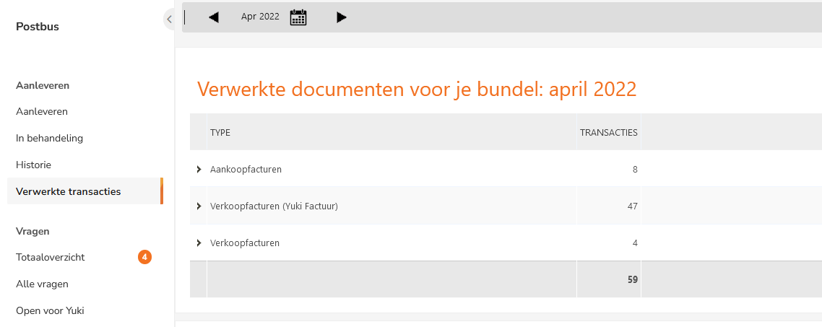
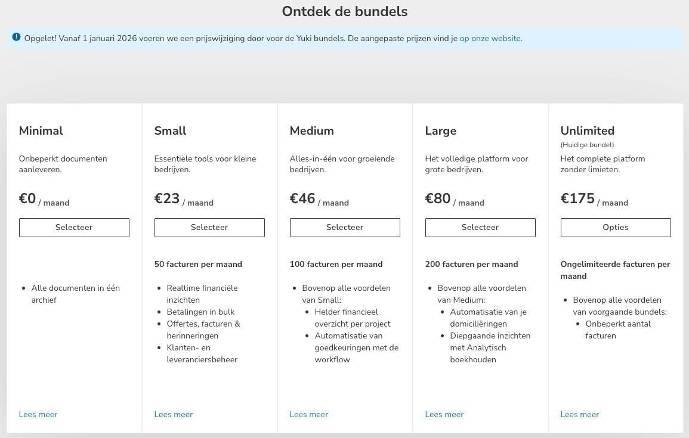
Welke bundel is het meest geschikt voor je ondernemer?
Er zijn drie tools die je ondernemer kunnen helpen bij het kiezen van een Yuki bundel:
Overzicht aantal verwerkte transacties
Adviestool
Overzicht in de Yuki Store

Slide 17
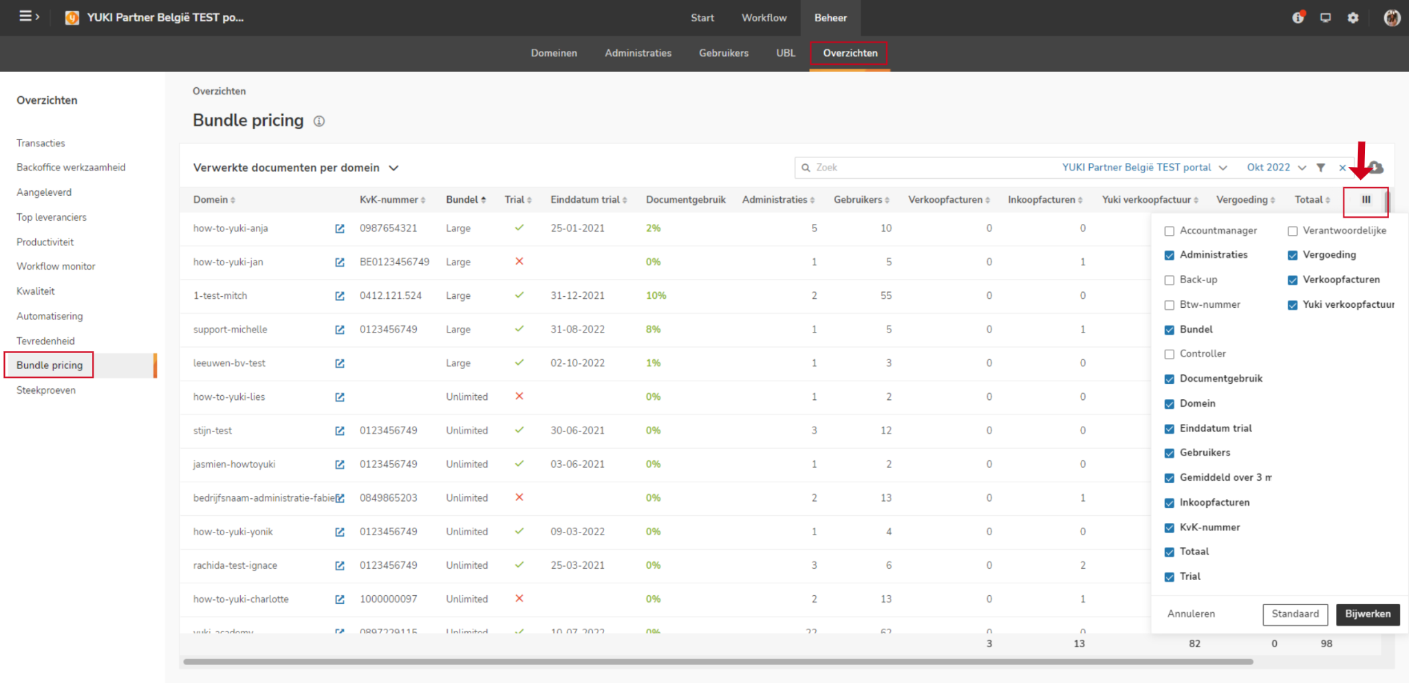
Opvolging van de afgenomen bundels bij je ondernemers

Slide 18
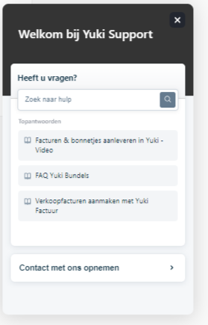
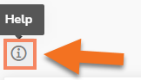
Hoe kan je ondernemer ondersteuning krijgen bij het gebruik van de functionaliteiten?
De ondernemer kan op vier verschillende manieren meer informatie terugvinden over de Yuki functionaliteiten:
Virtuele Tour
Help -knop
Informatie -knop
Entrepreneur Track & How-To-Yuki Webinars
Notes:
Virtuele Tour
Bij het eerste keer inloggen zal er langs de ondernemerszijde een pop-up verschijnen met een optie om een virtuele tour in Yuki te starten. Deze tour zal de ondernemer rondleiden en wegwijs maken in alle verschillende functionaliteiten. De rondleiding duurt ongeveer 4 minuten en neemt je mee in de belangrijke functionaliteiten per tegel (van Start tot Financiële Monitor en verder).

Slide 19
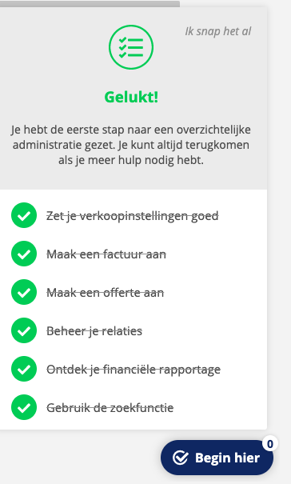
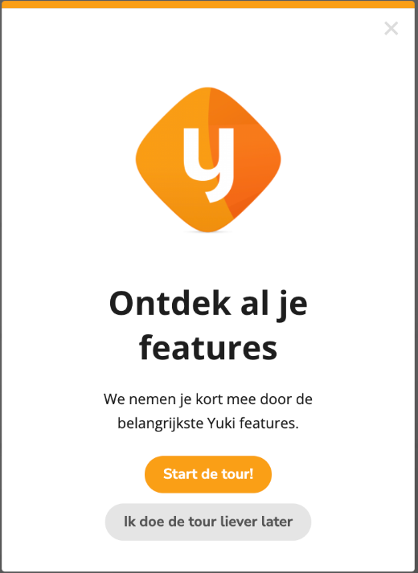
Begeleiding van de ondernemer in Yuki
Persoonlijke toegangsmail van Yuki
Begeleiding via app cues in de software
Persoonlijke checklist van alle instellingen om je domein op orde te krijgen

Slide 20
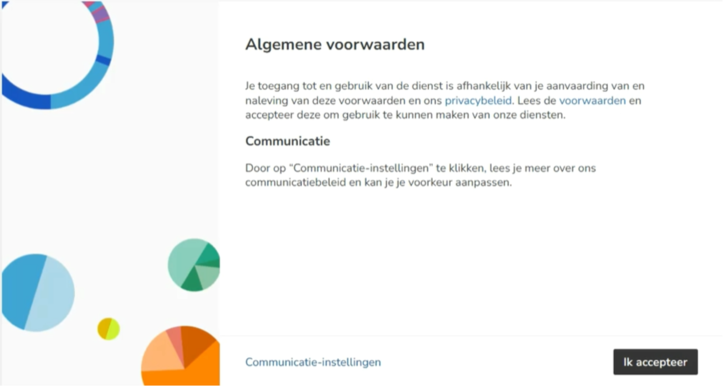
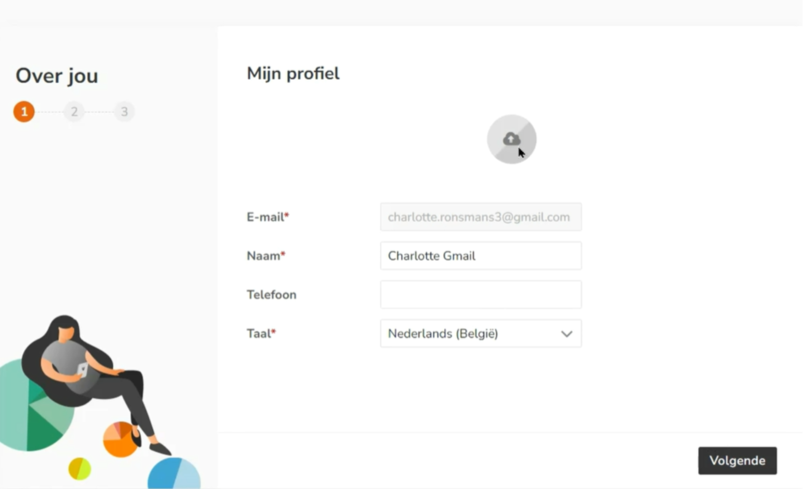
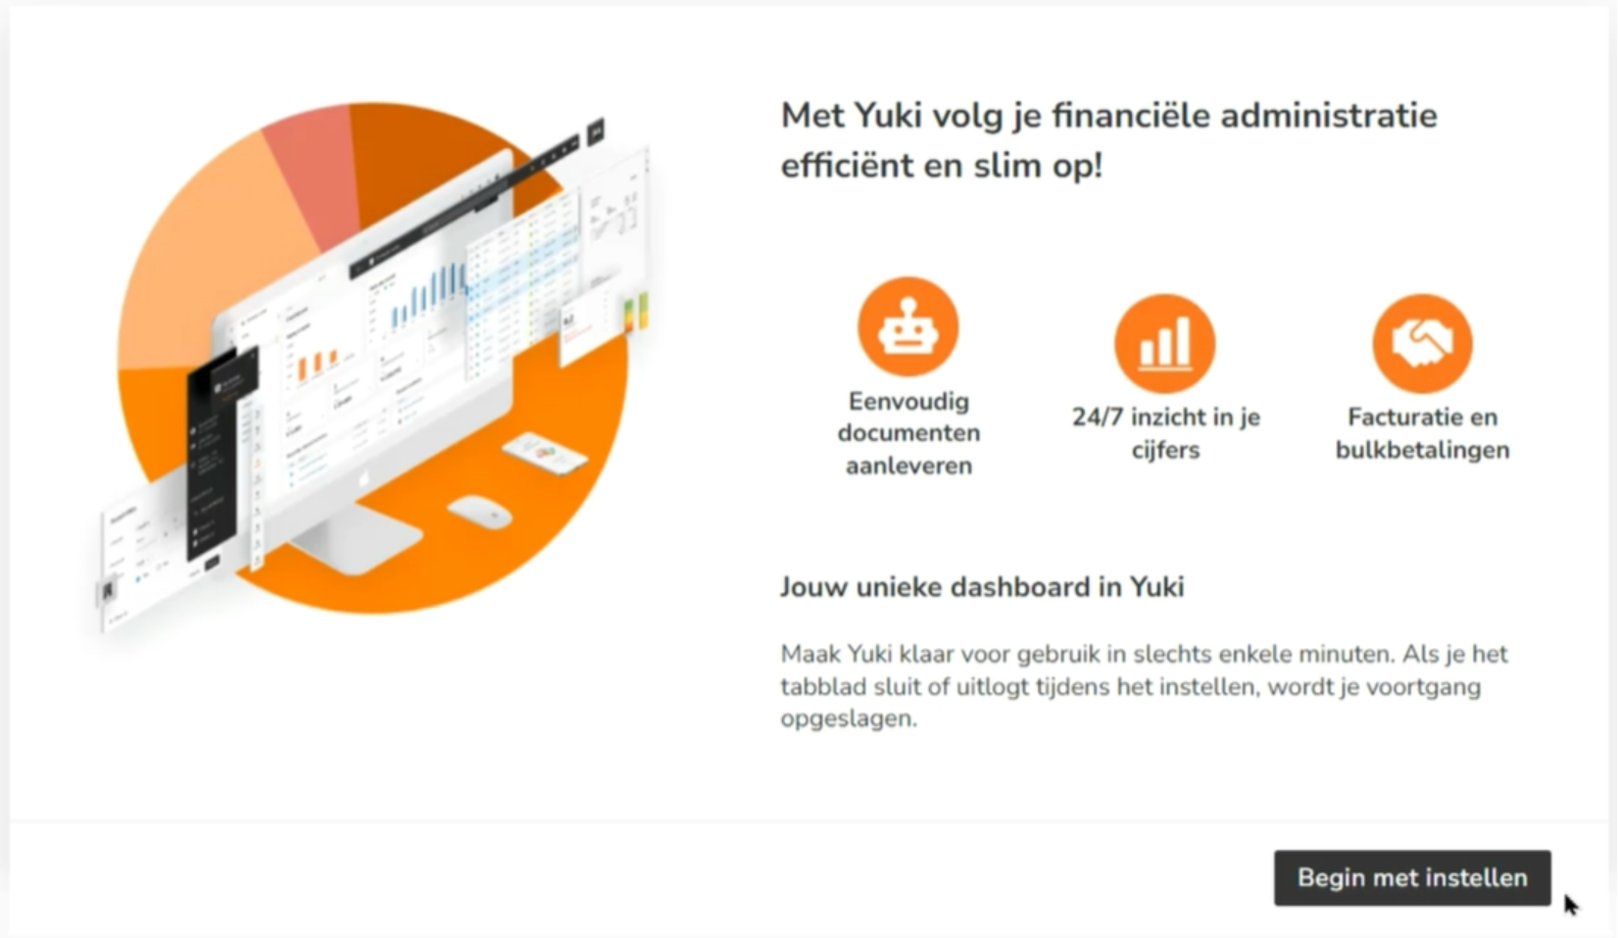
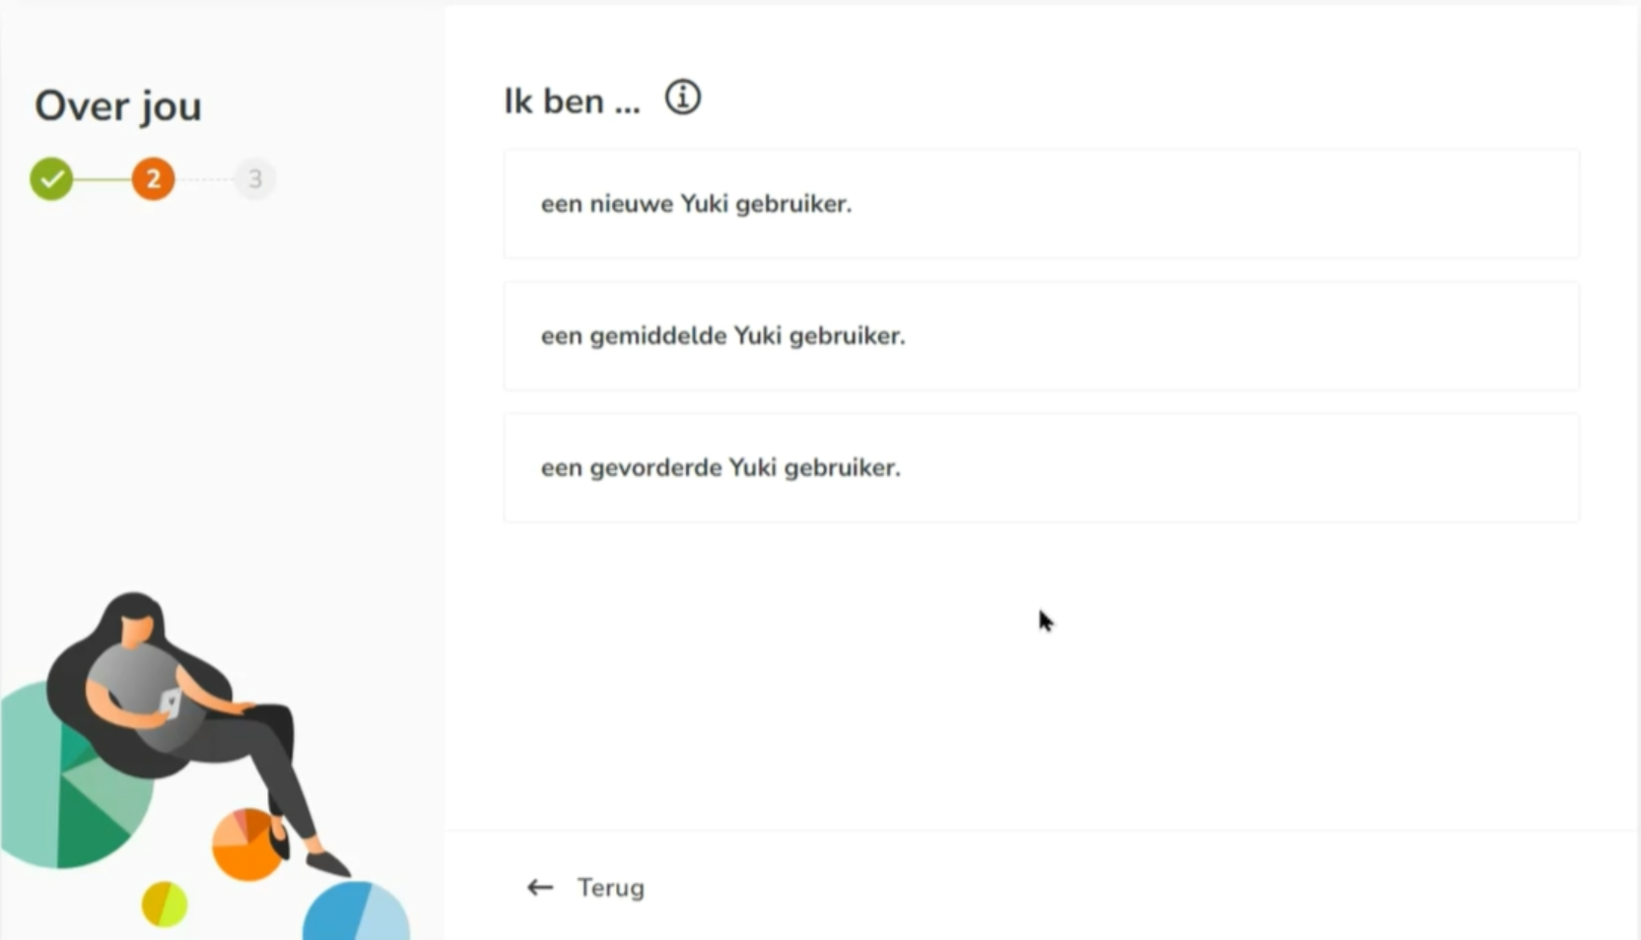

Slide 21
